Slide 1
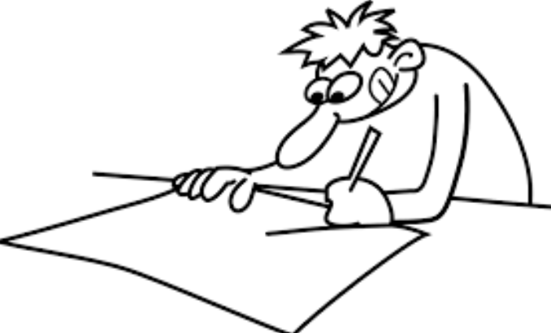
Schreiben
Schreib:
etwas über deine Aktivitäten online
Etwas über die Vorteile von sozialen Medien
Etwas über die Nachteile von sozialen Medien
warum du gern oder nicht gern das Internet benutzt.
Du musst ungefähr 90 Wörter auf Deutsch schreiben. Schreib etwas über alle Punkte in der Aufgabe.

Slide 2
Du schreibst einen Artikel über soziale Netzwerke und Handys für die Schülerzeitung deiner Partnerschule in Österreich.
Schreib etwas über die Vorteile und Nachteile von sozialen Netzwerken.
Vergleiche ein altmodisches Handy mit einem neuen Smartphone.
Du musst ungefähr 150 Wörter auf Deutsch schreiben. Schreib etwas über beide Punkte in der Aufgabe.

Slide 3
Meiner Meinung nach sind soziale Netzwerke heute sehr beliebt und fast alle meine Freunde sind heute in sozialen Netzwerken aktiv, weil sie nützlich sind. Auf der einen Seite gibt es sehr viele Vorteile, wenn man soziale Netzwerke benutzt. Ein Vorteil ist, dass man immer mit Freunden in Kontakt bleiben kann. Man kann auch Aktivitäten organisieren, Fotos hochladen und sich Fotos ansehen. Auf der anderen Seite gibt es auch Risiken bei sozialen Netzwerken. Ich finde sie gefährlich, weil die Daten nicht sicher sind und es dort viele Nutzer gibt, die man nicht kennt. Meine Eltern glauben auch, dass es ungesund ist, wenn ich lange vor dem Computer sitze. Gestern habe ich im Internet nach Informationen für meine Hausaufgaben gesucht und es war sehr hilfreich.
Trotzdem benutze ich täglich mein Handy, weil ich süchtig bin. Ich habe neulich ein sehr tolles, neues Smartphone bekommen. Damit kann ich Musik hören, Fotos machen, im Netz surfen und mir sogar Filme ansehen. Mein altes Handy war sehr altmodisch und ich konnte nur simsen und telefonieren und es war entsetzlich. Ich benutze mein neues Smartphone als Wecker und Kalender. Mit einem Handy kann man alles machen! In der Zukunft werde ich mir ein neues Handy kaufen.

Slide 4
Ich benutze das Internet täglich, weil …
Täglich benutze ich das Internet, weil …
ich gut informiert sein will.
ich mit Freunden in Kontakt bleiben/kommunizieren will.
ich mit Freunden in Kontakt bleiben/kommunizieren kann.
ich mir Bilder ansehen kann.
ich andere über meine Aktivitäten informieren kann.
ich Bilder hochladen kann.
ich Bilder mit Freunden teilen kann.
es zu viel Werbung gibt.
es mich nicht interessiert was andere Menschen gerade machen.
Ich liebe/mag
Ich mag …nicht/ hasse
Mein liebstes soziales Netzwerk ist
Facebook
Twitter
MySpace
Snapchat
Whatsapp
,weil

Slide 5
Sprechen, sprechen, sprechen!
Zum Beispiel:
Person A. stellt eine Frage: “Wie findest du das Internet?” / ”Was ist ein Vorteil von sozialen Medien?”
Person B. antwortet: “Ich finde Whatsapp fantastisch, weil ich mit Freunden in Kontakt bleibe.”
Ich finde | soziale Medien / soziale Netzwerke / Snapchat / Whatsapp/ Instagram | fantastisch / toll / nützlich / praktisch / interessant / ausgezeichnet | weil wenn | ich mir gern Fotos ansehe. ich gern Videos hochlade. ich mit meinen Freunden in Kontakt bleibe. wir Aktivitäten planen.
Ich finde / Meine Eltern finden | sie es | schlecht / ungesund / langweiling / gefährlich | weil wenn | es Risiko gibt. die Daten nicht sicher sind. es dort viele unbekannte Menschen gibt. ich lange vor dem Computer sitze.
Ein Vorteil von sozialen Medien Ein Nachteil von sozialen Medien | ist, ist, | dass man Leute mit der gleichen Interessen findet. dass man rund um die Uhr und rund um die Welt kommunizieren kann. dass der Inhalt schwer zu kontrollieren ist. dass es manchmal Missverständnisse und Probleme gibt.

Slide 6
Ich benutze das Internet täglich, weil …
Täglich benutze ich das Internet, weil …
ich gut informiert sein will.
ich mit Freunden in Kontakt bleiben/kommunizieren will.
ich mit Freunden in Kontakt bleiben/kommunizieren kann.
ich mir Bilder ansehen kann.
ich andere über meine Aktivitäten informieren kann.
ich Bilder hochladen kann.
ich Bilder mit Freunden teilen kann.
es zu viel Werbung gibt.
es mich nicht interessiert was andere Menschen gerade machen.
Ich liebe/mag
Ich mag …nicht/ hasse
Mein liebstes soziales Netzwerk ist
Facebook
Twitter
MySpace
Snapchat
Whatsapp
,weil

